Slide 1

КАК ПРИВОДИТЬ ЛЮДЕЙ К РЕШЕНИЮ ПРИНЯТЬ ХРИСТА
Как приводить людей к решению принять Христа
*Создано на основе одноимённой книги Луиса Торреса

Slide 2
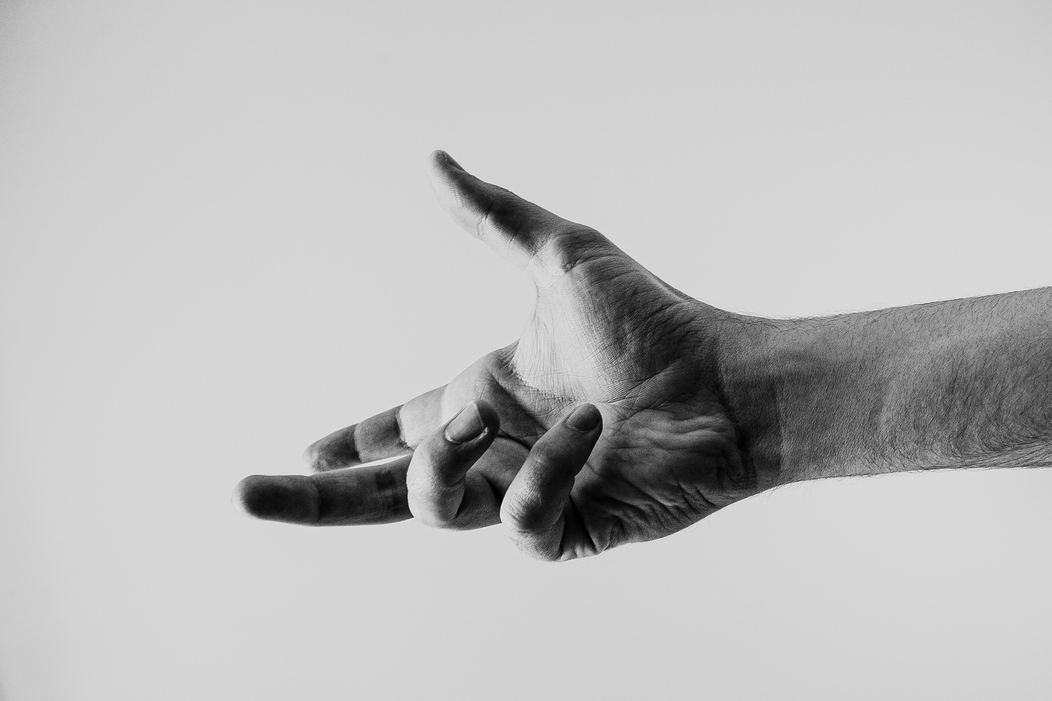

КАК ПРИВОДИТЬ ЛЮДЕЙ К РЕШЕНИЮ ПРИНЯТЬ ХРИСТА
*Создано на основе одноимённой книги Луиса Торреса

Slide 3

1
Завоевание душ приносит обоюдное благословение

Slide 4
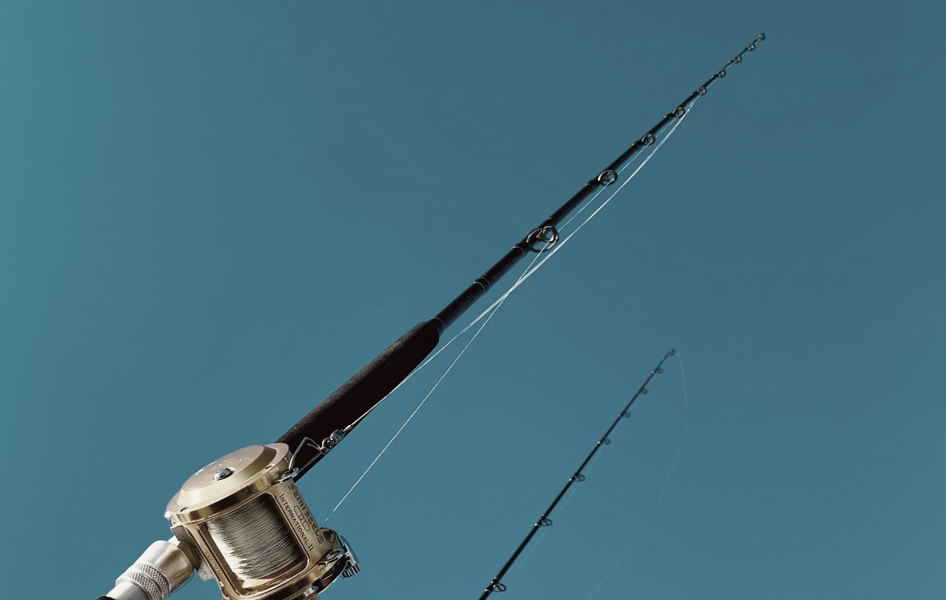
Восторг, который испытывает человек, приводя души ко Христу, намного превосходит любое другое удовольствие.
Notes:
История про рыбалку

Slide 5

Наиболее ценная работа – это работа по спасению душ. Такое же сильное желание спасения душ, какое отмечало жизнь Спасителя, характеризует и жизнь Его истинных последователей. У христианина нет желания жить для себя. Он находит удовольствие в том, чтобы посвятить всё, что у него есть, и самого себя на служение Господу. Он движим невыразимым желанием завоёвывать души для Христа. Тем, у кого нет такого желания, стоит побеспокоиться о своём собственном спасении. Пусть они молятся о духе служения.
Э. Уайт, Отчёт Австралийской
унионной конференции ,
15 августа 1902 г.

Slide 6
Преимущества завоевания душ по своей природе обоюдны: когда вы принимаете истину, то отдаёте её другим,
а отдавая, вы получите благословения.

Slide 7
2
Трудиться для душ – непростая задача

Slide 8
…работа по спасению душ поручена не только уполномоченным служителям. Каждому человеку Бог дал свою работу… Обратившись, христианин должен представить другим людям истину, какой она есть в Иисусе, и завоёвывать души для Христа.
Э. Уайт, Ревью энд Геральд, 12 декабря 1893 г.

Slide 9
В ранней Церкви…работа по спасению душ поручена не только уполномоченным служителям. Каждому человеку Бог дал свою работу… Обратившись, христианин должен представить другим людям истину, какой она есть в Иисусе, и завоёвывать души для Христа.
Э. Уайт, Ревью энд Геральд, 12 декабря 1893 г.

Slide 10
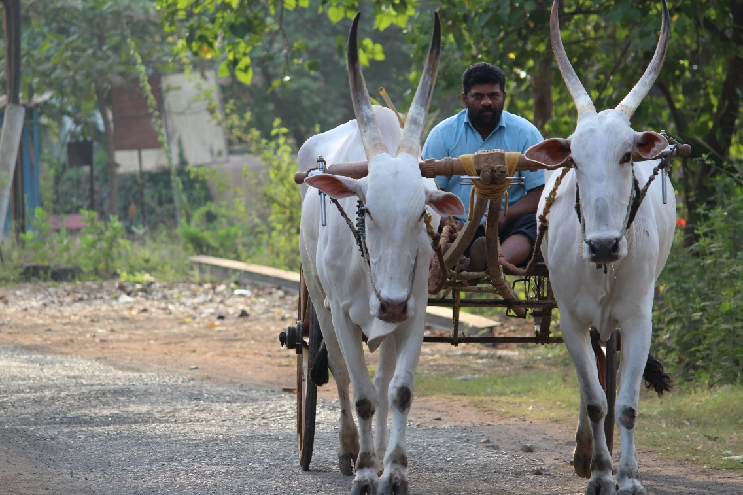



Notes:
Представление первых верующих о проповедовании не сводилось только лишь к провозглашению еженедельной вести из-за кафедры. Филипп – в путешествии, Пётр – на улице, Иисус – на рынке, в гостях, в синагогах, у колодце и т.д.

Slide 11

ПРОПОВЕДОВАТЬ
ГОВОРИТЬ
ПРОИЗНОСИТЬ РЕЧЬ
ПРОВОЗГЛАШАТЬ
РАССКАЗАТЬ БЛАГУЮ ВЕСТЬ
ТЩАТЕЛЬНО ОПОВЕЩАТЬ

Slide 12


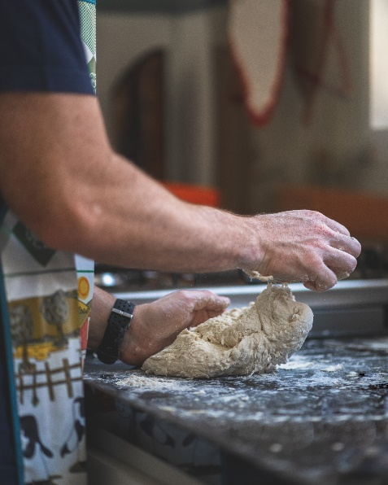
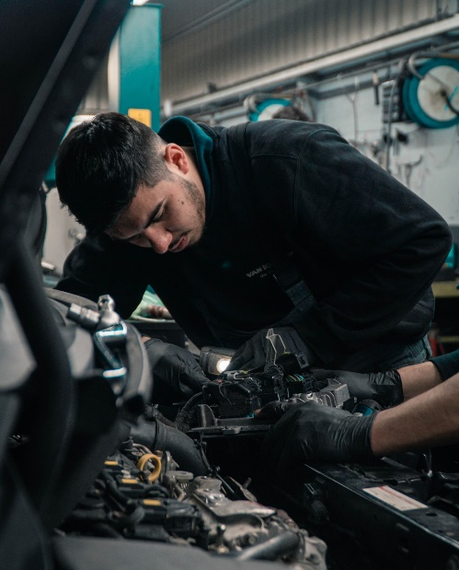

Независимо от данного каждому дара, все являются каналами, через которые осуществляется проповедь.

Slide 13
3
Наука о завоевании душ

Slide 14
Чтобы вести людей к принятию решения, важно знать личный опыт человека.

Slide 15
4
Распределение кандидатов по группам

Slide 16
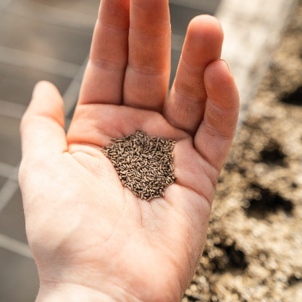

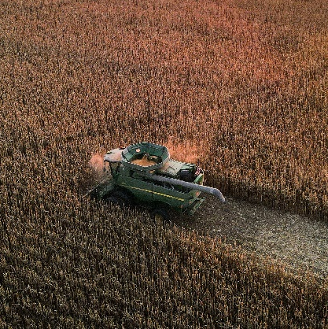
Посев
Взращивание
Жатва

Slide 17

ПОСЕВ | ВЗРАЩИВАНИЕ | ЖАТВА
Программа «Как бросить курить» Кулинарные классы Программа по снижению массы тела Программы по борьбе со стрессом Литература Радио- и телепрограммы Помощь пострадавшим от стихийных бедствий Курсы иностранных языков | Изучение Библии Семинары по Откровению Семинары по книге Даниила Радио и телевидение Литература | Евангельские программы Один на один

Slide 18
Люди могут меняться, поэтому важно наблюдать и замечать!
Чрезвычайно важный фактор, за наличием которого нужно внимательно наблюдать , - это свидетельство осознания человеком своей греховности.

Slide 19
5
Осознание греховности – самый важный элемент

Slide 20

И Он, придя, обличит [убедит в греховности – прим. автора] мир о грехе и о правде и о суде.
Ин. 16:8
Notes:
Дух Божий – это та сила, которая убеждает нас в греховности, праведности и суде, то есть Он привлекает наше внимание к тому, что неправильно в нас (грех), что правильно в нас через Иисуса (праведность).

Slide 21
Убеждение в греховности – это голос Божий, обращающийся к совести.
Notes:
Спросите себя: «Убедил ли меня Дух Божий в моей греховности? Что я чувствовал? Каким был мой отклик?» Тогда, если вы испытали Его влияние, это поможет вам увидеть влияние Святого Духа в жизни других людей… Если вы не знаете об осознании человеком его греховности, ваши усилия могут оказаться тщетными.

Slide 22
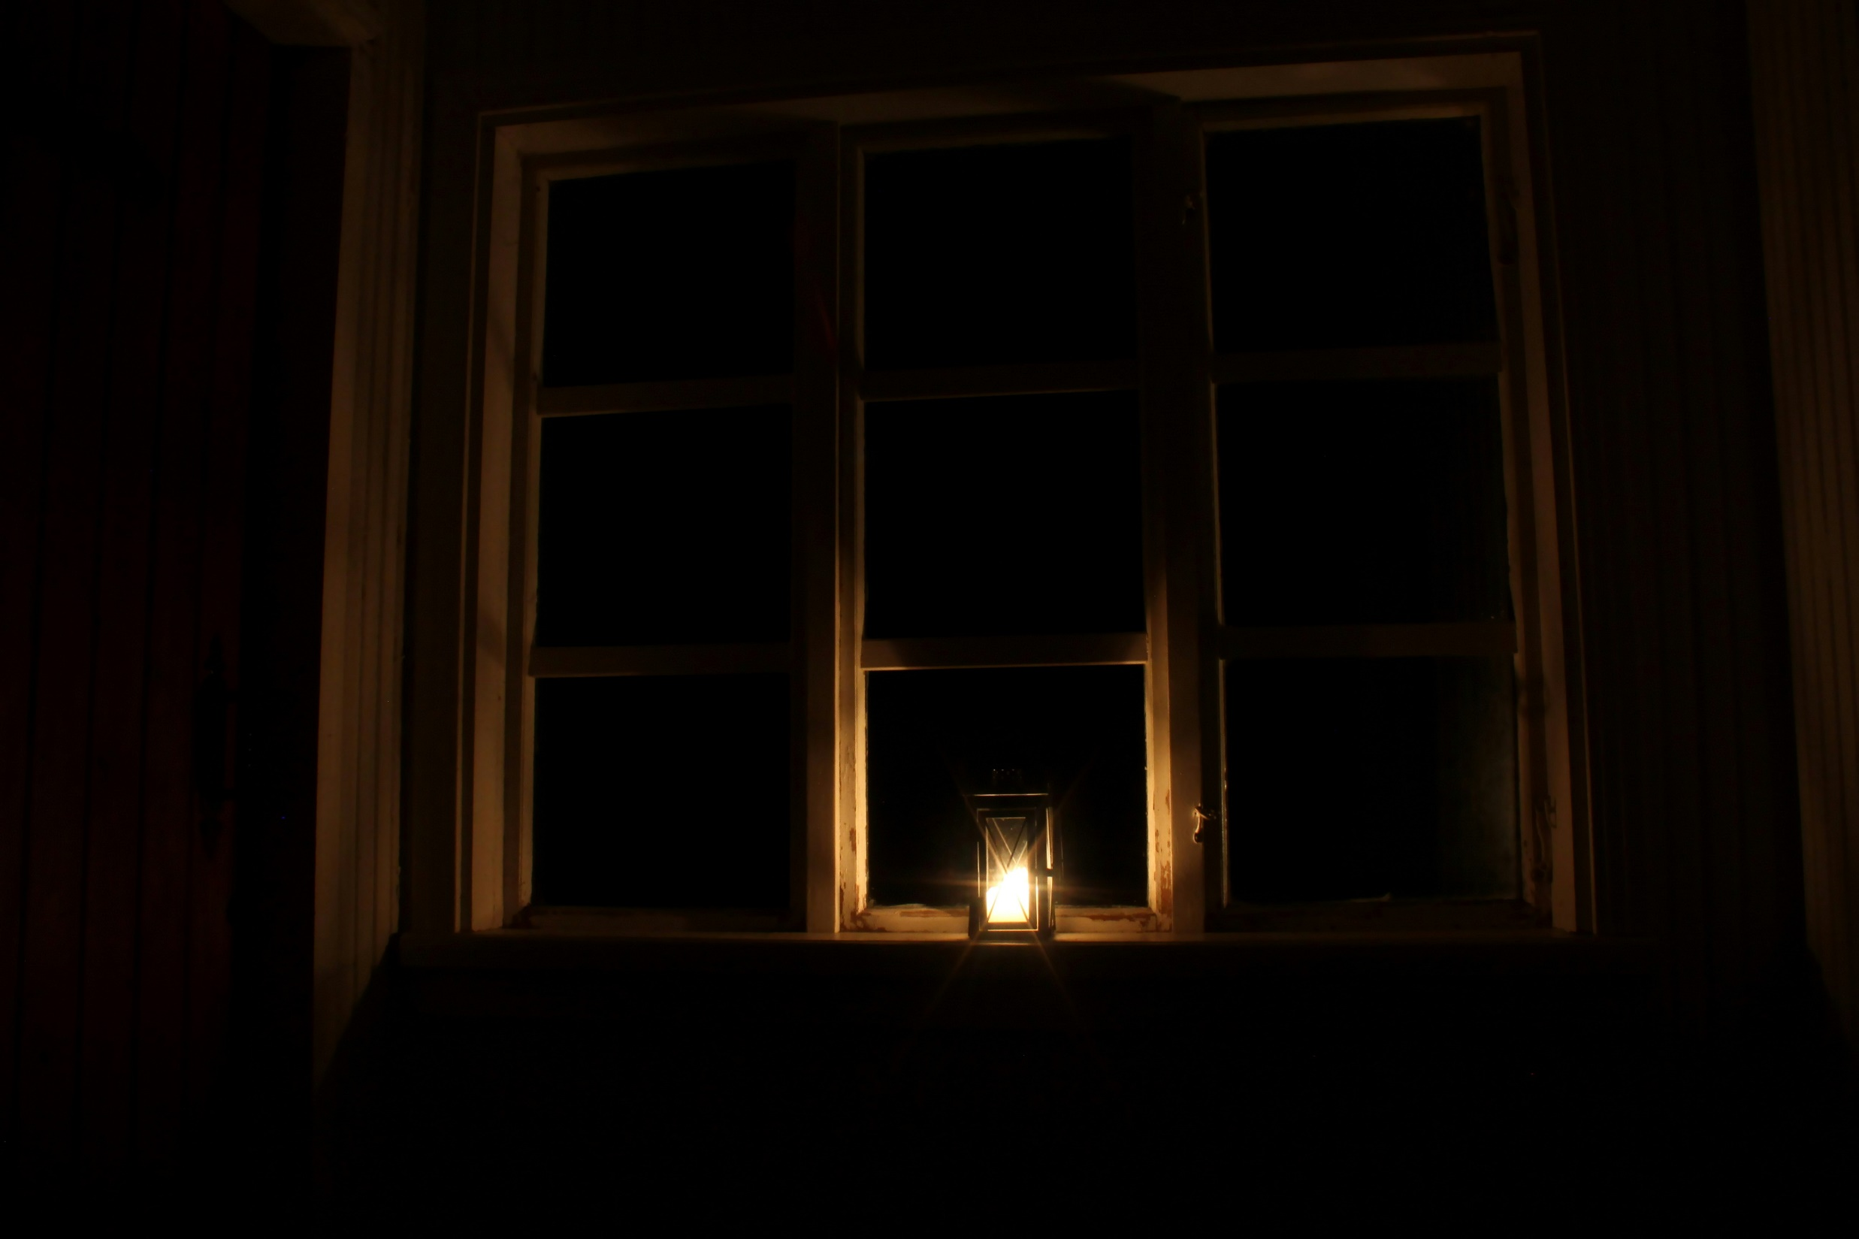
Notes:
История про Никодима

Slide 23
Подобно ветру, который невидим, однако его воздействие ощутимо, так и Святой Дух действует на сердце человека. Эта сила, невидимая для человеческого глаза, рождает новую жизнь в душе; она создаёт нового человека по образу Божьему. Хотя Дух действует тихо и незаметно, Его воздействие очевидно.
Э. Уайт, Путь ко Христу

Slide 24

Notes:
Во время проведения уроков акцент делается на распространении информации, когда более надо наблюдать за действием Духа Божьего.

Slide 25
Человек может искусно излагать Слово Божье, он может досконально знать все повеления и обетования, но если Святой Дух не доведёт истину до сознания, ни одна душа не упадёт на Камень и не разобьётся.
Э. Уайт, Желание веков, с. 671-672

Slide 26
ВИДИМЫЕ ПРИЗНАКИ
ОСОЗНАНИЯ ГРЕХОВНОСТИ

Slide 27



ПОЗИТИВНЫЕ ПРИЗНАКИ:
Радость
Желание рассказать другим
Личное применение
Слезы
Невозможность остаться в стороне
Просветление на лице
Проявление дружелюбия
Вопросы
Изучение
Позитивные изменения в отношениях
Изменения в образе жизни
Возмещение ущерба
Мир
Молитвы

Slide 28
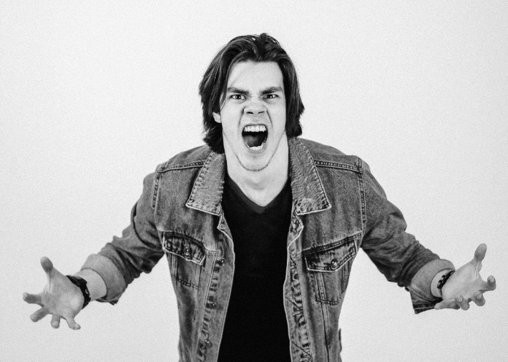

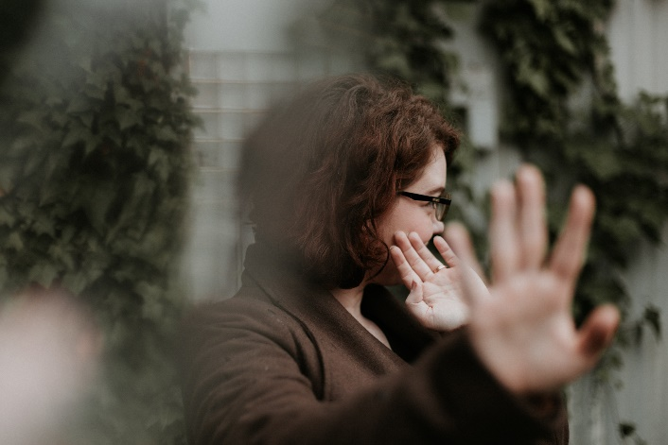
НЕГАТИВНЫЕ ПРИЗНАКИ:
Печаль
Отвержение
Спор
Слезы
Желание избежать встреч
Злость
Сопротивление
Возражения
Отказ от изучения
Негативные изменения в отношениях
Бунт
Отказ
Беспокойство
Раздражительность

Slide 29
Дух Божий проявляет Себя по-­разному в разных людях. Один под действием Его силы будет трепетать перед Словом Божьим. Его осознание греховности настолько глубокое, что в его сердце бушует ураган и он ощущает смятение чувств, и все его естество повергнуто ниц перед обличающей силой истины. Когда Господь даёт прощение кающейся душе, она полна энтузиазма, любви к Богу, рвения и энергии; и животворный Дух, который она обрела, невозможно угасить.
Э. Уайт, Евангелизм, с. 288-289

Slide 30
6
Библейские примеры
Notes:
Как Ветхий, так и Новый Заветы полны примеров разных откликов и реакции на действие обличения. Давайте рассмотрим эти библейские иллюстрации.

Slide 31
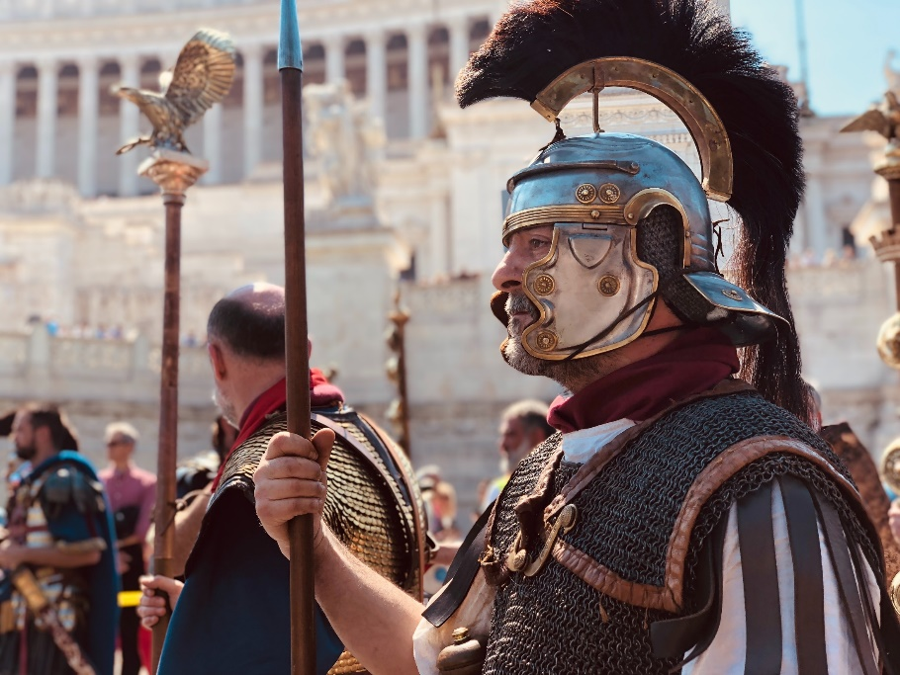
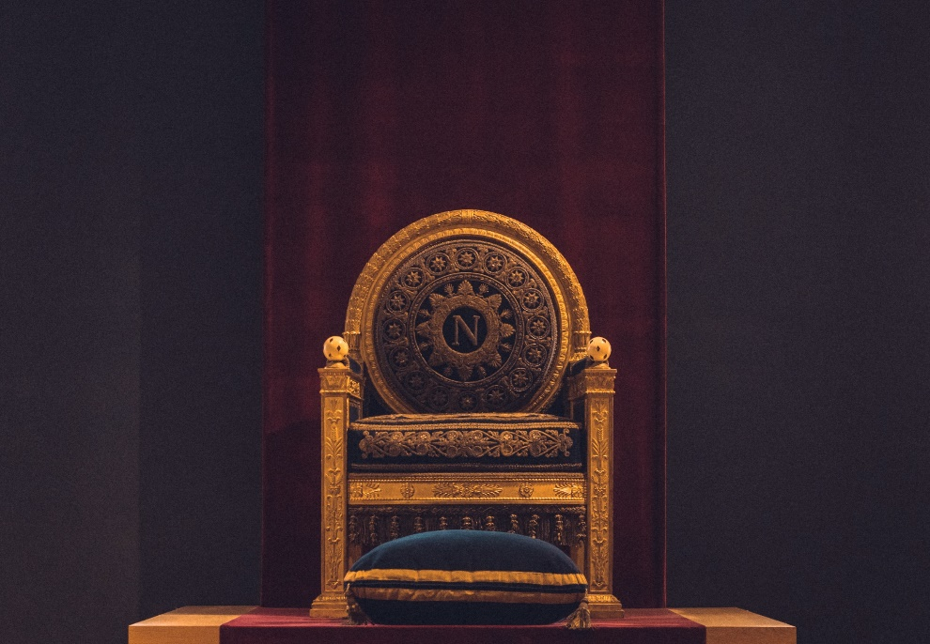
И оборотился и удалился в гневе…
4 Цар. 5:12
…согрешил я пред Господом…
2 Цар. 12:13

Slide 32

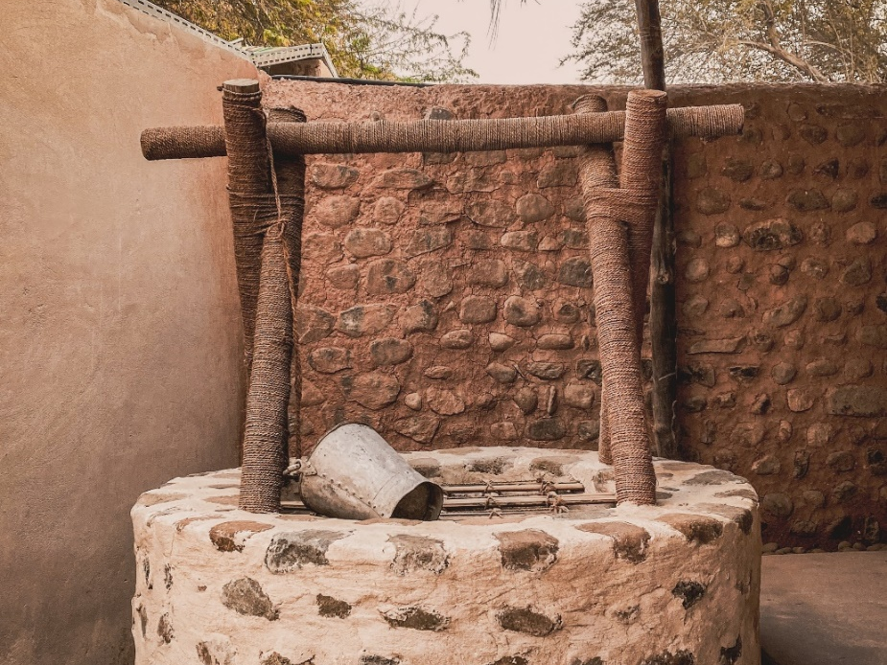
…истинно Бог ваш есть Бог богов и Владыка царей…
Дан. 2:47
Господи! вижу, что Ты пророк…
Ин. 4:19

Slide 33
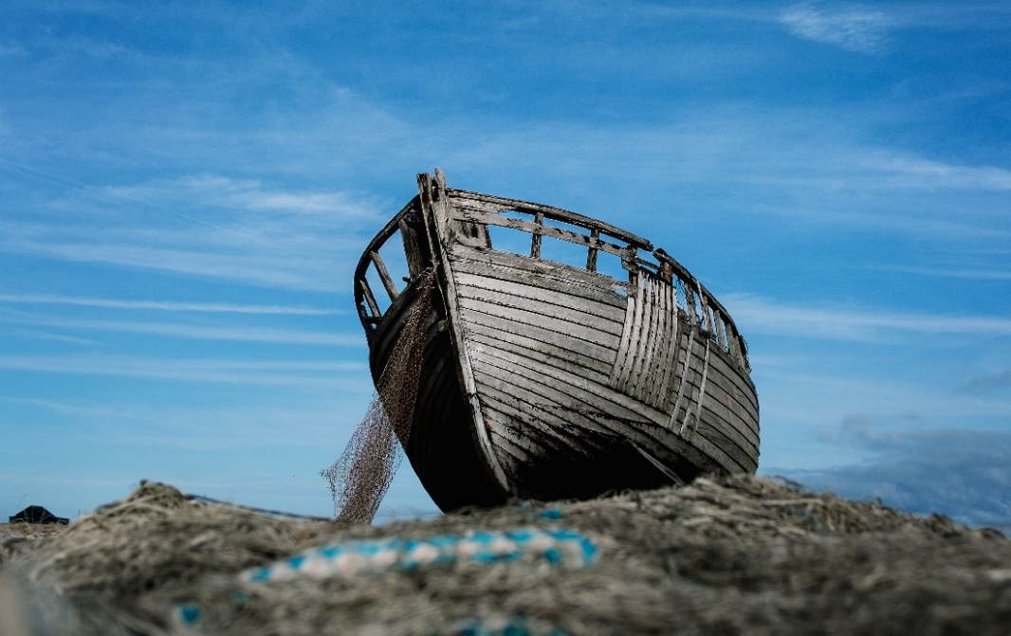
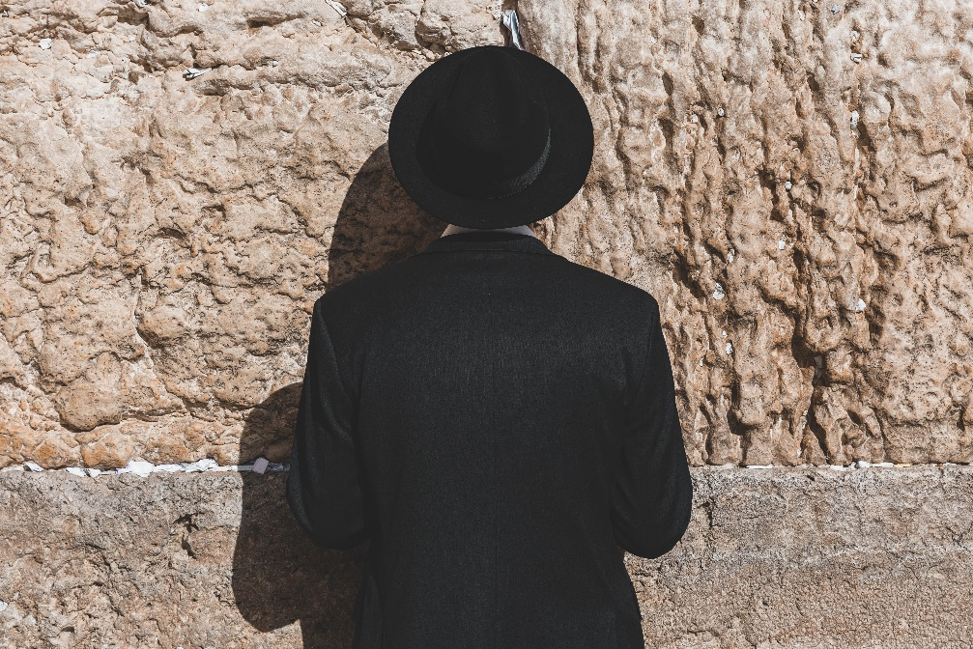
…истинно Ты Сын Божий…
Мф. 14:33
Он же, смутившись от сего слова, отошёл с печалью, потому что у него было большое имение…
Мк. 10:22

Slide 34
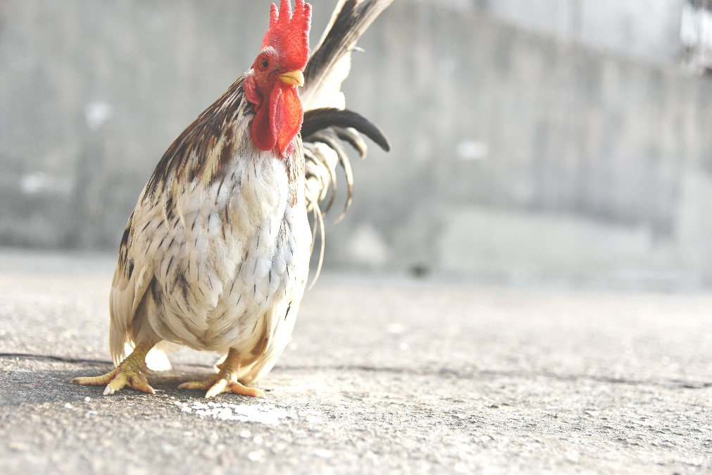

…И, выйдя вон, горько заплакал…
Лк. 22:62
Слыша это, они умилились сердцем и сказали Петру и прочим Апостолам: что нам делать, мужи братия?
Деян. 2:37

Slide 35
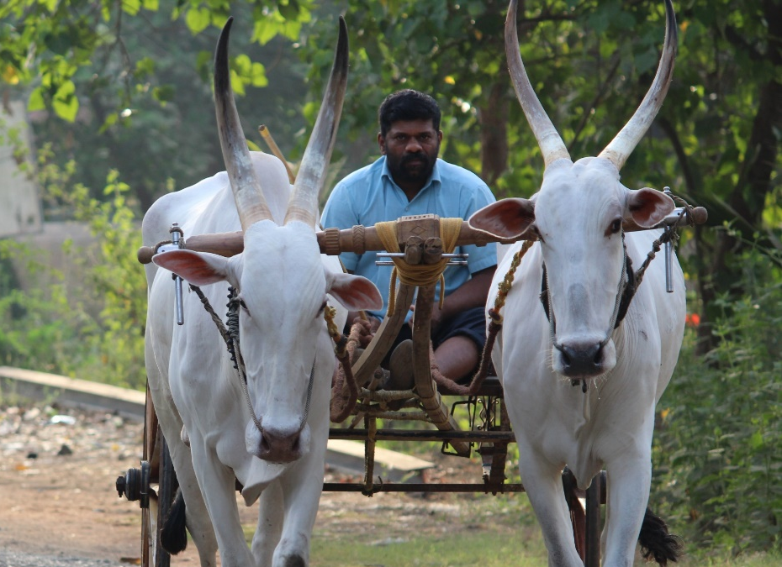
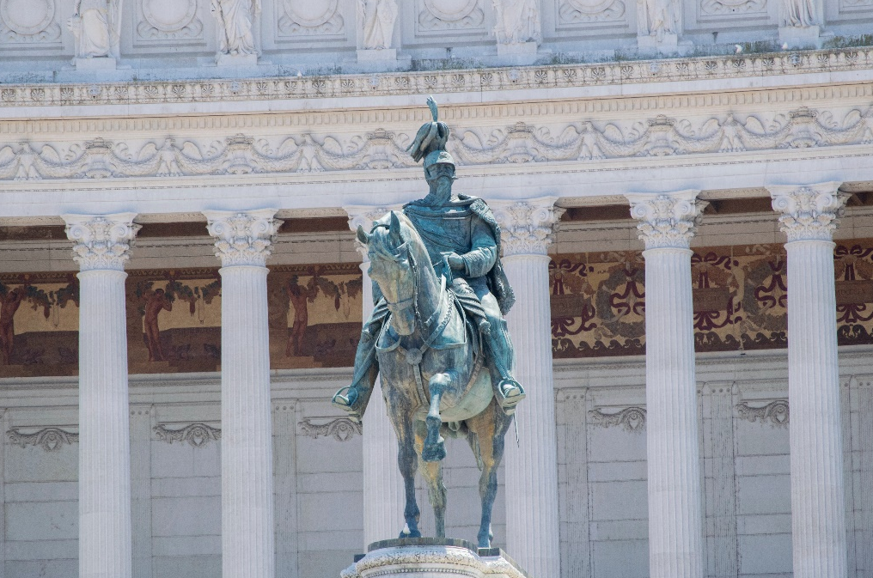
…вот, вода; что препятствует мне креститься?... верую, что Иисус Христос есть Сын Божий…
Деян. 8:36,37
Корнилий встретил его и поклонился, пав к ногам его…
Деян. 10:25

Slide 36

…государи [мои]! что мне делать, чтобы спастись?…
Деян. 16:30

Slide 37
Не все откликнулись одинаково. Некоторые покорились влиянию Духа; другие полностью отвергли Его водительство.

Slide 38

В большинстве случаев какой-­нибудь человек помогал человеку откликнуться должным образом.
Notes:
В жизни Неемана это были его слуги, в жизни Давида – пророк. Для иудеев в день Пятидесятницы это был Петр, побуждаемый Духом сделать красноречивый призыв. В случае сотника это был пример истинного обращения Павла и его христианское поведение, когда он страдал от жестокого обращения и несправедливости. Здесь мы находим еще один важный принцип. Обычно в процессе принятия решения участвует какой-­то человек как Божий инструмент.

Slide 39
Когда проповедуется истина, необходимы мудрые, понимающие работники, мужчины и женщины, которые общаются с Богом, которые черпают мудрость из Источника всякой силы, чтобы приложить личные усилия для тех, кто осознает свою греховность.
Э. Уайт, Рукописи, т. 3, с. 15

Slide 40
7
Признаки осознания греховности

Slide 41
Признак 1: ЗЛОСТЬ

Slide 42


Notes:
История про миссис Т.

Slide 43
Во время пребывания Аполлоса в Коринфе, Павел, пройдя верхние страны, прибыл в Ефес и, найдя [там] некоторых учеников, сказал им: приняли ли вы Святого Духа, уверовав? Они же сказали ему: мы даже и не слыхали, есть ли Дух Святой. Он сказал им: во что же вы крестились? Они отвечали: во Иоанново крещение.
Деян. 19:1-3
Notes:
Заметьте, что это были ученики – верующие люди. Если они, будучи крещены крещением покаяния, не знали, что существует Святой Дух, чего можно ожидать от тех, у кого нет религиозного опыта? Подобно Никодиму, они совершенно не осознают действия Бога через Святого Духа. Поэтому необходимо объяснить кандидату, что происходит на самом деле. Таким образом вы сможете возвратить в сферу святости то, что враг человеческих душ хочет сделать обыденным. Вы должны трудиться, чтобы помочь человеку понять, что на его совесть воздействует не человек, а Господь.

Slide 44
Ты ли это, смущающий Израиля?
3 Цар. 18:17
Notes:
Ахав, нечестивый царь Израиля, однажды сказал пророку Илии: «Ты ли это, смущающий Израиля?» (3 Цар. 18:17). Он обвинил пророка в том, что тот привел царя и его народ к такому уровню понимания, который был им неудобен. Хотя верный пророк был инструментом, именно Бог обличал их.

Slide 45
Многие люди не знают, как действует
Дух Божий. Обычный человек с улицы не знает ничего о процессе осознания своей греховности или даже о самом факте существования такового.
Notes:
Можно поставить под угрозу духовную жизнь людей, если оставить их с пониманием, что это человек виноват в их бедах. Если позволить им прийти к такому ошибочному заключению, будет легче отвергнуть влияние Святого Духа на грешное сердце. Однако если удастся привести их к пониманию, что действует именно Бог, если они по­настоящему искренни, то будут осторожно относиться к возрастающей убежденности в своей греховности. Это раскроет для них реальность великой борьбы, которая идет за обладание душой человека, и послужит сильным стимулом покориться Господу.

Slide 46
Признак 2: ЖЕЛАНИЕ ИЗБЕЖАТЬ ВСТРЕЧ

Slide 47


Notes:
История про Аллена

Slide 48
Если кандидат приходит, приходит, а затем вдруг исчезает, не думайте, что ему или ей стало неинтересно. В этой ситуации что-­то не так, и единственный надежный способ – это оставаться с заинтересованным человеком до тех пор, пока его проблема не решится.
Notes:
Также важно коснуться ещё одного чрезвычайно важного вопроса. Когда Господь действует на сердце человека, дьявол всегда старается запутать его. В большинстве случаев враг душ использует неосведомленность людей о нём.

Slide 49



Slide 50
Многие имеют неверное представление о том, что представляет собой вера, и не позволяют себе пользоваться своими преимуществами. Они путают чувства и веру, а их разум постоянно встревожен и смущен, поскольку сатана использует все преимущества их невежества и неопытности.
Э. Уайт, Наше высшее призвание, с. 77

Slide 51
Признак 3: МОЛЧАНИЕ

Slide 52


Notes:
История про молодого афроамериканца

Slide 53
8
Работа Святого Духа

Slide 54

Notes:
Завися от метода или инструмента, человек думает, что его единственная задача – помочь кандидату изучить все 24 урока. Акцент смещается на передачу информации. Хотя изучение доктрин необходимо, оно не может заменить роль заботливого человека как посредника. Недостаточно проповедовать, нужно проповедовать к сердцу.

Slide 55
У каждой души есть критический момент, когда необходимо действовать завоевателю душ.
Notes:
Насколько важно распознать осознание греховности! Призывы к принятию решения не просто важны, они крайне необходимы. Если вы не распознаете и не призываете к принятию решений в подходящий момент, эти люди уходят.

Slide 56
Наш долг – заботиться так же о заинтересовавшихся после лагерного собрания, как и о заинтересовавшихся сейчас, поскольку в следующий раз, если они осознали свою греховность, но не покорились этому убеждению, будет труднее произвести впечатление на их разум, и вы не сможете достучаться до них.
Э. Уайт, Евангелизм, с. 293

Slide 57
Недостаточно провозглашать весть или просто убедить людей, что доктрины верны. Цель проповедования истины – привести человека к ее принятию. Господь повелел нам не просто предупредить окружающих, но «делать учениками» все народы.
Notes:
Мой долг – пойти и побудить войти. Долг Святого Духа – обратить этих людей.

Slide 58
9
Содействуя
принятию решения
Notes:
Как только мы увидели наличие убеждения в греховности, чрезвычайно важно понимать, что нужно и чего нельзя делать, проводя человека через процесс принятия решения.

Slide 59
Notes:
Прежде чем мы будем обсуждать то, что нужно и чего нельзя делать, стоит обратить внимание на еще один важный элемент – способность «просить». Если вы не попросите принять решение, оно, скорее всего, не будет принято.

Slide 60


Notes:
История про Боба и призыв

Slide 61
Тем, кто ищет истину, нужно вовремя сказать слова правды, ибо сатана постоянно искушает их. Если вы встретите отпор, пытаясь помочь душам, не обращайте на это внимания. Если будет казаться, что от вашей работы мало толку, не разочаровывайтесь. Продолжайте трудиться...
Э. Уайт, Христианское служение, с. 24

Slide 62
Бояться – это нормально. Страх – это необходимый элемент на нашей «заминированной» грехом земле. Однако то, как вы направляете свой страх, влияет
на вашу эффективность.
Notes:
Бояться – это нормально. Страх – это необходимый элемент на нашей «заминированной» грехом земле. Однако то, как вы направляете свой страх, влияет на вашу эффективность. В той или иной степени все, кто выступает на публике, имеют определенный уровень страха, но благодаря опыту они научились направлять эту энергию для достижения позитивных результатов. (Примеры Моисея и Иеремии)

Slide 63
10
Как побудить принять решение в пользу истины

Slide 64
Пример карточки:
ФИО __________________________________________________
Я желаю принять Христа как своего Спасителя.
Я желаю принять крещение по примеру моего Господа.
Мне надо решить некоторые проблемы; пожалуйста, молитесь за меня.
Я хотел бы, чтобы меня посетил пастор.
Notes:
Когда люди начинают откликаться на призыв: либо выходят вперед, либо встают, либо поднимают руку, – карточки надо дать им немедленно. В них стоит предложить несколько утверждений, дающих отвечающему возможность указать подробности своего решения. Там также должно быть место, где человек пишет свое имя, фамилию и другие личные данные.
Объяснив людям, что нужно отметить на карточке пункт, соответствующий их решению, соберите их. Обязательно кратко помолитесь за этих людей. В подходящее время и в подходящем месте каждая карточка должна быть оценена, чтобы определить, какое решение принял каждый кандидат.

Slide 65

Notes:
Посетите каждого кандидата, чтобы провести человека через процесс принятия Христа как своего Спасителя. Пример, если человек отметил первый пункт:
Поприветствуйте
Предложите помолиться
Прочитайте Откр. 3:20
Кто стучит?
Означает ли стук в дверь право войти?
Что нужно сделать, чтобы Бог мог войти?
Что мешает Вам пригласить Бога в своё сердце?
Помолитесь вместе

Slide 66
Notes:
Как только человек принял решение, следующий шаг – помочь ему расти в познании истины и более глубоких взаимоотношениях с Господом до тех пор, пока он не будет готов принять крещение. Помните: нельзя оставаться для дальнейшего общения. Вам надо оставить человека в торжественной атмосфере.

Slide 67
11
Публичный призыв

Slide 68
Делать публичные призывы так же необходимо, как и вытягивать удочку, как
только рыба попалась на крючок, или собирать фрукты, когда они поспели.

Slide 69
Ибо секрет нашего успеха и силы как народа, проповедующего прогрессивную истину, будет заключаться в прямых личных призывах к заинтересованным, непоколебимо полагаясь на Всевышнего.
Э. Уайт, Ревью энд Геральд, 30 августа 1892 г.

Slide 70
Любовь к Богу в сердце приведет их [служителей] к искренним призывам, чтобы предостерегать, умолять и обличать. Если этой работой пренебрегать, души будут продолжать грешить, утвержденные в своем неправильном поведении теми, кто говорит им только приятное.
Э. Уайт, Служители Евангелия (1892), с. 448, 449

Slide 71
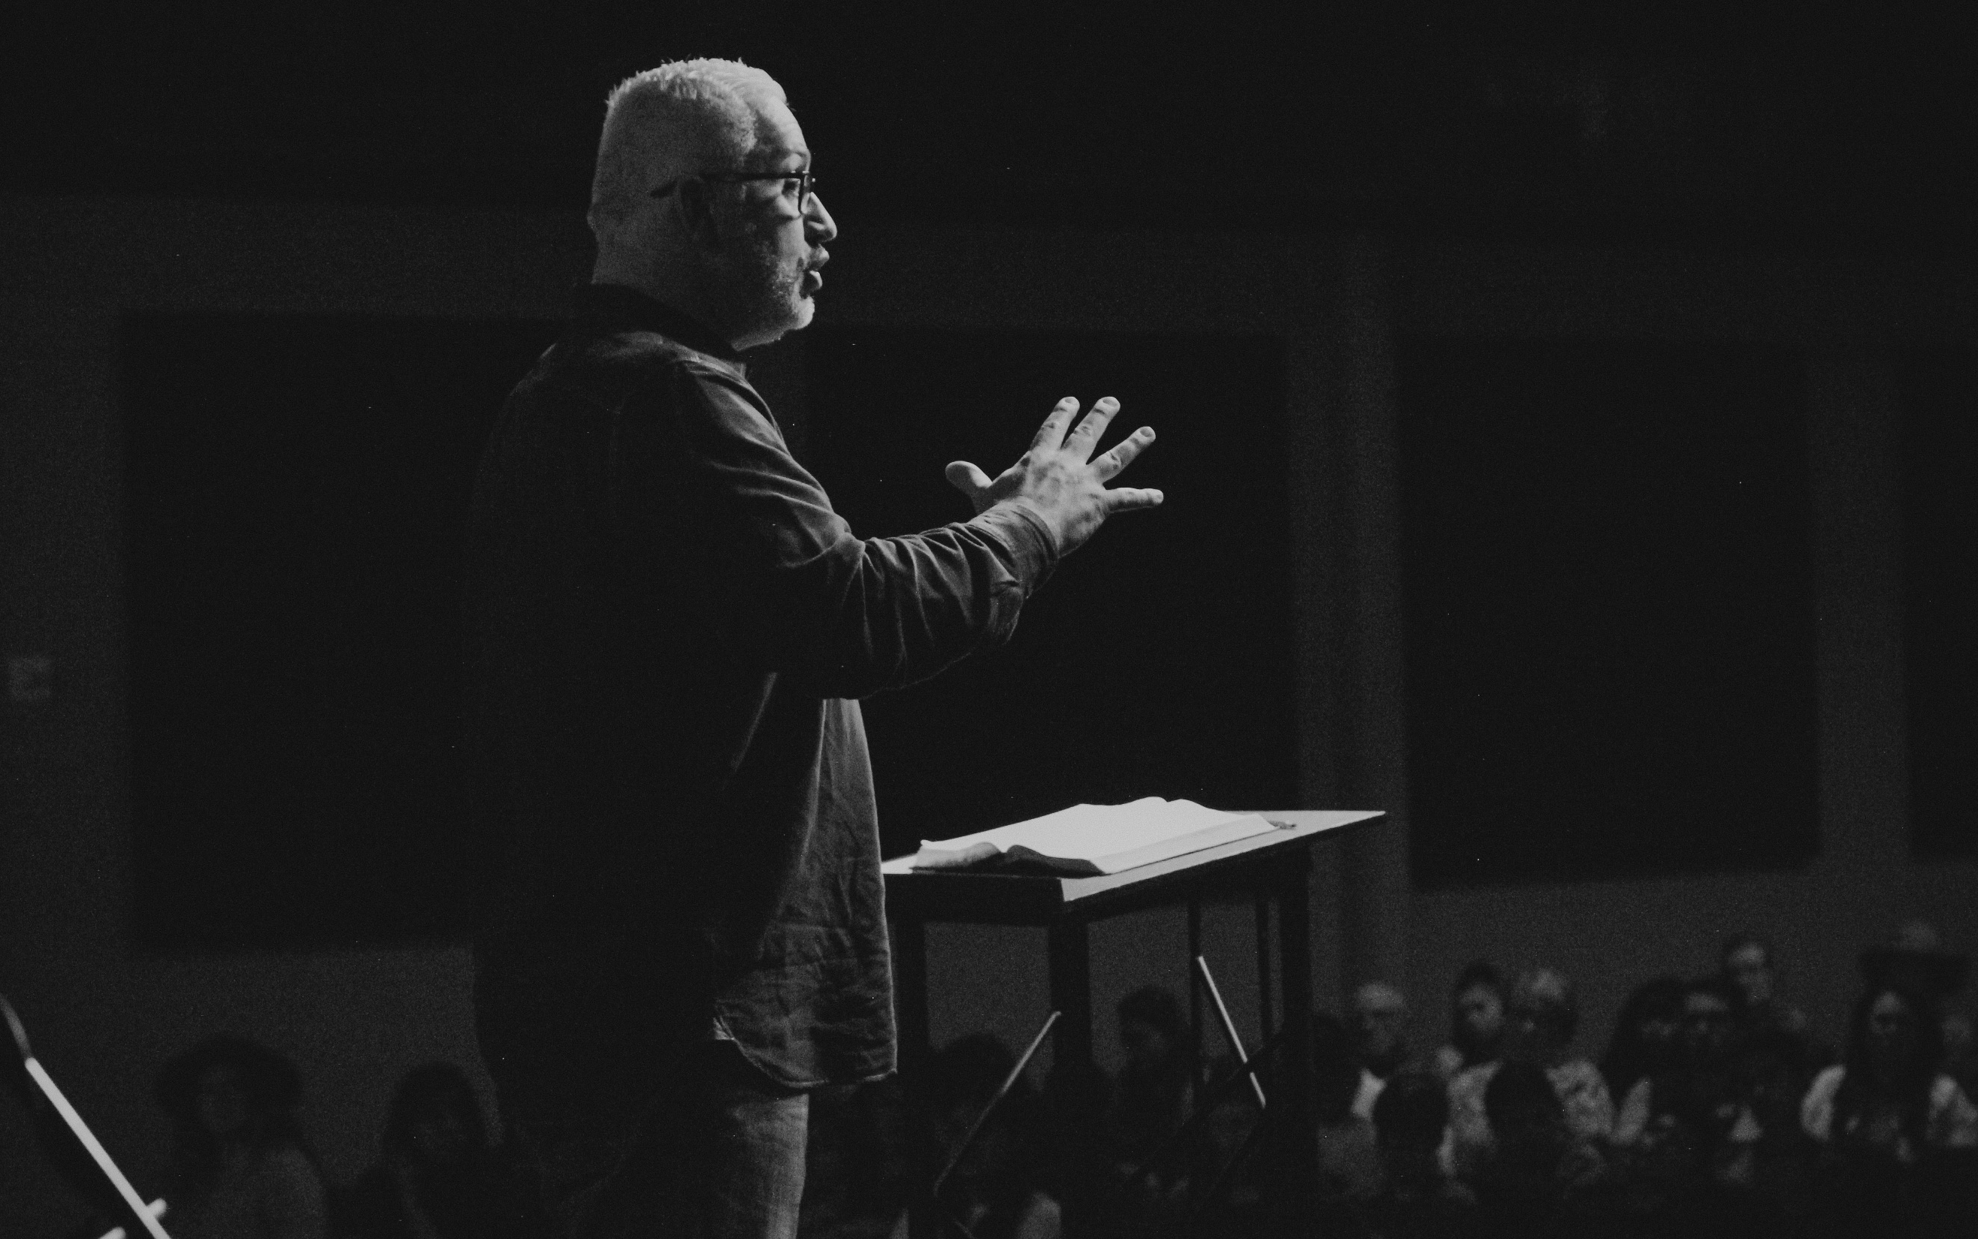
Не рассматривайте призыв как приложение к вашей проповеди. Вся ваша проповедь должна быть составлена как призыв к сердцу.

Slide 72
Каких крайностей следует избегать?
1. Уклоняться от проповедования «всей воли Божьей»
(Деян. 20:27)
2. Использовать в работе элементы, которые пробуждают чувства, но оставляют сердце неизменным
3. Грубо,
не по-христиански вести себя с людьми или раздражённо говорить с ними

Slide 73
Создание
атмосферы убеждения

Slide 74
Должно звучать практическое применение…
Призывы должны быть пламенными, чтобы достигнуть сердца
Надо развивать искренность и уверенность в обращении к людям, чтобы призывы были трогательными

Slide 75
«Пусть ваша проповедь будет краткой и по существу,
а затем в подходящее время сделайте призыв к решению. Не представляйте истину формально, но пусть сердце наполнится живительной силой Духа Божьего и пусть ваши слова будут сказаны с такой уверенностью, что те, кто их слышит, узнают, что истина для вас реальна.
Э. Уайт, Служители Евангелия (1892), с. 448, 449

Slide 76
ЭЛЕМЕНТЫ УСПЕШНОГО
ПУБЛИЧНОГО ПРИЗЫВА
Что
я прошу людей сделать?
Как
я прошу их проявить своё решение?
Когда
я ожидаю от них проявления решения?

Slide 77
Notes:
Примеры призыва

Slide 78
ПРИМЕРЫ ФРАЗ, КОТОРЫЕ МОЖНО ИСПОЛЬЗОВАТЬ В ПРИЗЫВЕ:
1. Будете ли вы готовы?
2. Это план Божий. Позволите ли вы Ему включить вас в этот план?
3. Какая прекрасная весть надежды! Есть ли у
вас эта надежда?
Notes:
Составьте свой список призывных фраз, слушая других проповедников и проводя личное время наедине с Божьим Словом.

Slide 79
12
Факторы, влияющие на принятие решения

Slide 80
ЧЕГО НЕ СЛЕДУЕТ ДЕЛАТЬ, ПОБУЖДАЯ ЧЕЛОВЕКА ПРИНЯТЬ РЕШЕНИЕ?

Slide 81
Не приступайте к призыву без подготовки сердца и молитвы
Не обвиняйте человека в грехах его прошлой жизни, но дайте надежду на будущее
Не выходите из себя и не спорьте

Slide 82
Не перебивайте человека, когда он выдвигает свои аргументы
Не считайте, что проблемы данного человека – ничто по сравнению с другими
Не будьте нетерпеливы к человеку, который кажется медленным

Slide 83
Не применяйте подход «хотите – принимайте, хотите – нет»
Не пытайтесь вести кандидата быстрее, чем он может идти
Не говорите с человеком о присоединении к Церкви в присутствии его друзей

Slide 84
Никогда не побуждайте слишком настойчиво и не создавайте впечатления, что вы оказываете давление
Не создавайте впечатления, что вы спешите
Не оставайтесь, чтобы попробовать предложенное угощение после принятия решения

Slide 85
ФАКТОРЫ, ВЛИЯЮЩИЕ НА ДУХОВНЫЕ РЕШЕНИЯ
Экономические (работа, деньги)
Социальные (друзья, семья, посещение церкви)
Духовные (прежние убеждения, страхи, непрощение)

Slide 86
13
Подготовка ко крещению
Notes:
Цель всего вышеупомянутого – помочь человеку принять Христа и стать Его учеником. Поэтому крещение должно быть логическим продолжением, как и взаимоотношения любви в конечном итоге увенчиваются свадебной церемонией.

Slide 87
Ибо все мы одним Духом крестились в одно тело.
1 Кор. 12:13

Slide 88
ШАГИ К ПРИНЯТИЮ РЕШЕНИЯ
Истина, наполненная Святым Духом
Осознание греховности
Отклик на призыв
Принятие Христа как своего личного Спасителя

Slide 89
ПОДГОТОВКА КО КРЕЩЕНИЮ
После принятие решения назначьте личную встречу
Повторите основные положения христианской веры
Объясните, как проходит обряд
Вместе помолитесь
Пройдите по всем пунктам вероучения (за несколько встреч) и убедитесь, что есть согласие и нет затруднений
Сообщите о времени и месте крещения, а также о том, что нужно иметь при себе

Slide 90
Враг всегда атакует людей, на которых действует обличающая сила Божья. Соответственно, дьявол всегда будет создавать проблемы, чтобы сделать их препятствием для искренне ищущего человека. Из-за этого наставник должен быть всегда готов помочь.

Slide 91
14
Библейские тексты о принятии решения

